Slide 1
Processo de Desenvolvimentos Software
ADOT DOG
Artefatos e Atividades

Slide 2
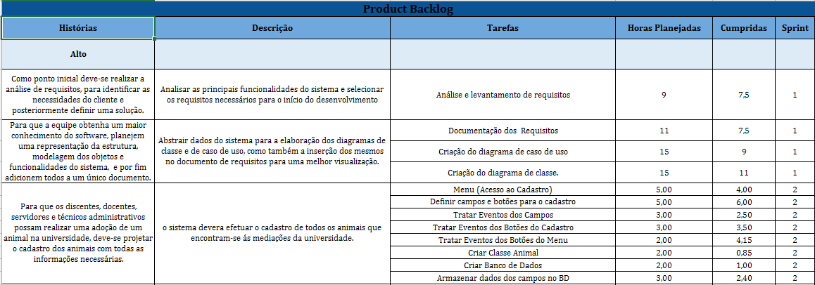
Artefato #1: Product Backlog

Slide 3
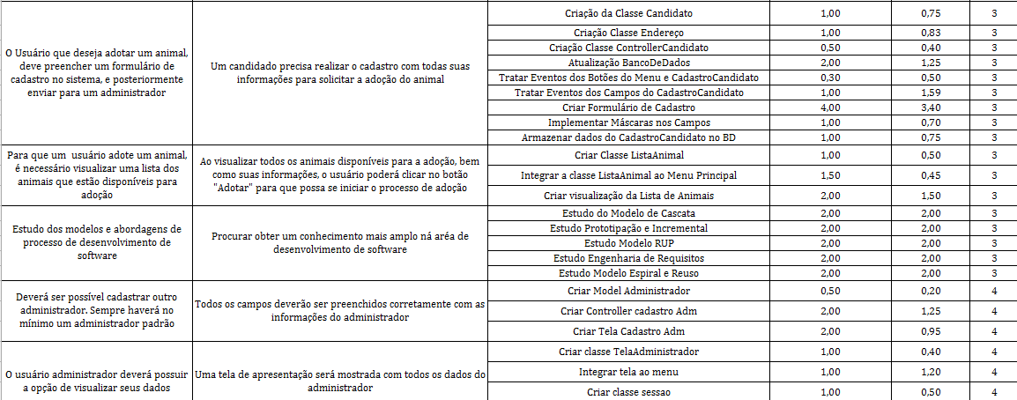
Artefato #1: Product Backlog

Slide 4
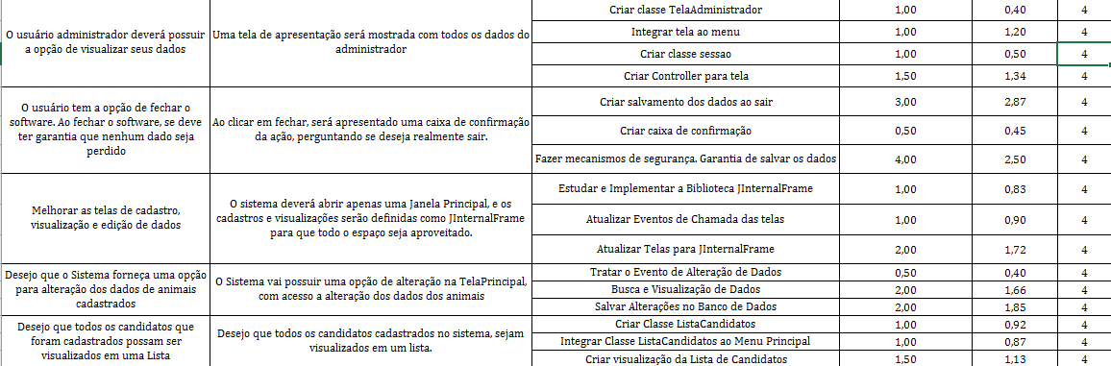
Artefato #1: Product Backlog

Slide 5
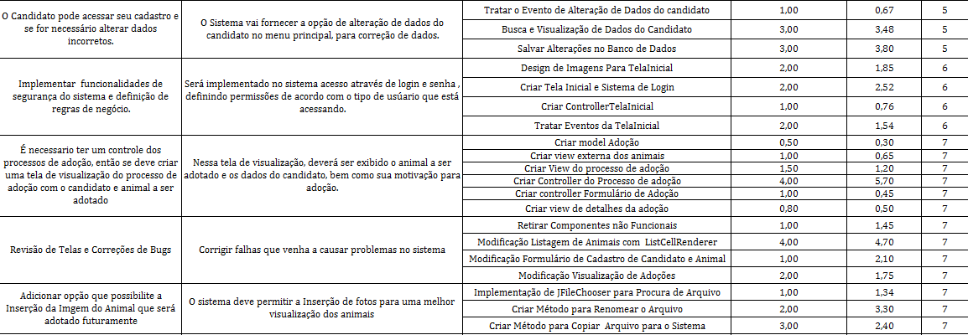
Artefato #1: Product Backlog

Slide 6
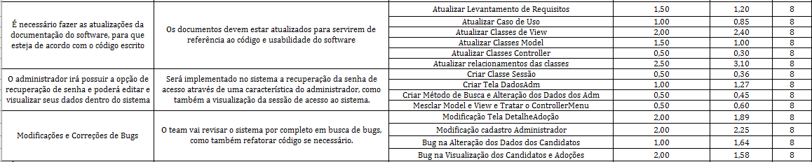
Artefato #1: Product Backlog

Slide 7
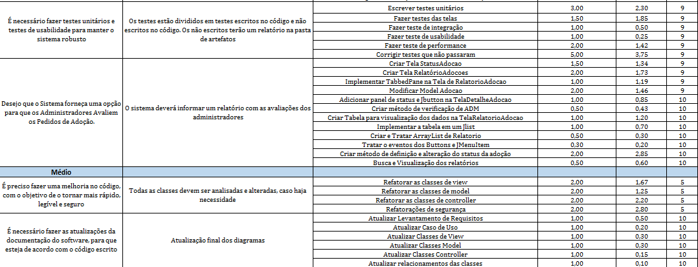
Artefato #1: Product Backlog

Slide 8
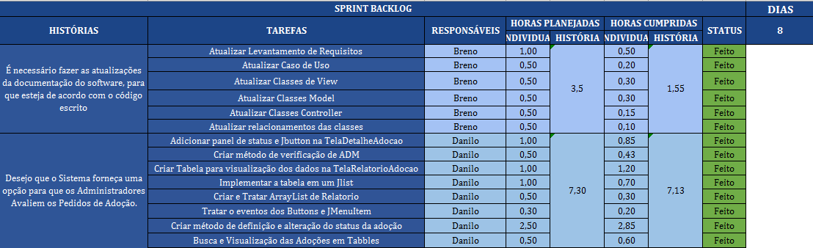
Artefato #2: Sprint Backlog

Slide 9
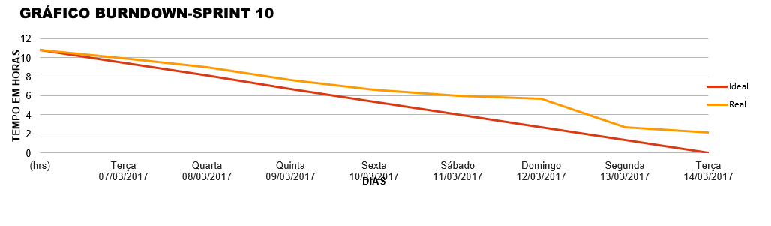
Artefato #3: Gráfico Burndown

Slide 10
Atividade #2: Retrospectiva
O que foi bem
A equipe conseguiu concluir tudo que se propôs, e produziu um software utilizável, onde todas boas práticas faladas em aula foram implementadas.
O que não foi tão bem
Devido ao tempo de paralisação, o team perdeu o contato com o projeto, com isso dificultou a finalização do desenvolvimento.
Melhoras
A equipe alcançou todos os objetivos e desenvolvemos um bom trabalho em equipe.

